Slide 1
ATUALIDADES SOBRE A TEORIA GERAL DOS RECURSOS
Curso de Especialização em Direito Processual Civil
PUCSP
São Paulo, SP, 15 de abril de 2020
Cassio Scarpinella Bueno
www.scarpinellabueno.com
www.facebook.com/cassioscarpinellabueno

Slide 2
UMA DEFINIÇÃO
Inconformismo manifestado “no mesmo processo”
Previsão legal (994)
Ato voluntário x outras técnicas de controle de decisões jurisdicionais
Remessa necessária (496)
Ampliação do julgamento (942)
O trânsito em julgado (1006)
Finalidades

Slide 3
CLASSIFICAÇÃO
Parcial x Total (1002)
Fundamentação livre x fundamentação vinculada
Ordinários x Extraordinários
Principal x Adesivo (997 §§ 1º e 2º)

Slide 4
PRINCÍPIOS CONSTITUCIONAIS
Duplo grau de jurisdição
Colegialidade (932 + 1021)
Reserva de plenário (97 CF + 948-950)

Slide 5
PRINCÍPIOS INFRACONSTITUCIONAIS (1)
Taxatividade (994)
Unirrecorribilidade (1009; 1015; 1021; 1022; 1027; 1029;1042; 1043)
Fungibilidade (277 e 283)
Voluntariedade (496; 942)

Slide 6
PRINCÍPIOS INFRACONSTITUCIONAIS (2)
Dialeticidade (1010 II; 1016 II; 1021 § 1º; 1023 caput; 1029 I-III)
“Irrecorribilidade em separado das interlocutórias” (1009 §§ 1º e 2º + 1015)
Consumação (200 caput)
Complementariedade (1024 § 4º)
Vedação da reformatio in pejus (2º)

Slide 7
JUÍZO DE ADMISSIBILIDADE
Juízo de admissibilidade x juízo de mérito
Cabimento (994 e 1001)
Legitimidade (996)
Interesse
Tempestividade (1003 e 1004)
Regularidade formal
Preparo (1007)
Inexistência de fato impeditivo ou extintivo do direito de recorrer (998 a 1000)
Extinção do duplo de juízo de admissibilidade da apelação e do RO
Lei 13.256/2016 e preservação do duplo juízo de admissibilidade do RE e do REsp

Slide 8
EFEITOS RELATIVOS À INTERPOSIÇÃO
Obstativo (502)
Suspensivo (995)
Efeito não suspensivo como regra (995 caput)
Concessão de efeito suspensivo (995 par ún)
“risco de dano grave, de difícil ou impossível reparação” e “ficar demonstrada a probabilidade de provimento do recurso”
Mas: 1012 § 4º e 1026 § 1º (tutela da evidência ?)
Retirada de efeito suspensivo = cumprimento provisório (1012 § 1º V)
Efeito “ativo” (1019 I) (?)
Regressivo (331 caput; 332, § 3º; 485 § 7º; 1021 § 2º; 1023 § 2º; 1018 § 1º, e, com ressalvas, art. 1040)
Diferido (997)

Slide 9
EFEITOS RELATIVOS AO JULGAMENTO
Devolutivo (1013 caput)
Translativo (485 § 3º, 1013 §§ 1º e 2º e 1034)
Expansivo (1005; 1013 § 3º, e com ressalvas, art. 1040)
Honorários recursais (85 §§ 11 e 12)
Substitutivo (1008)

Slide 10
PRAZO
Prazo de 15 dias úteis (1003 caput), salvo ED (1003 § 5º)
Intimação na audiência (§ 1º)
Recurso antes da citação do réu (§ 2º)
Protocolo em cartório ou de acordo com organização judiciária (§ 3º)
Tempestividade pelo correio = postagem (§ 4º)
Necessidade de comprovação de feriado local (§ 6º)
A questão no STJ
Havendo falecimento ou motivo de força maior (1004)
Casos de prazo em dobro: MP (180); AP (183) e DP (186)
Processo físico e litisconsortes com advogados de escritórios diferentes (229)

Slide 11
PREPARO
Preparo + porte de remessa e retorno (1007 caput)
Dispensados de preparo (§ 1º)
Deserção se não completar insuficiência (§ 2º)
Porte de retorno e remessa = autos físicos (§ 3º)
Recolhimento em dobro se não pagar (§ 4º)
Sem direito a complementação (§ 5º)
Equivoco no preenchimento da guia (§ 7º)

Slide 12
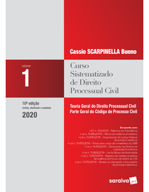
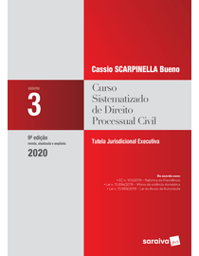
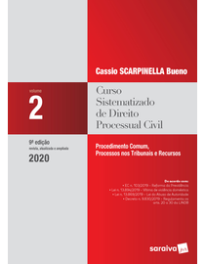
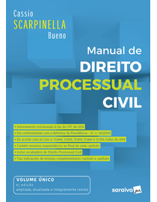
Muito obrigado !!!!
www.scarpinellabueno.com
www.facebook.com/cassioscarpinellabueno

